Slide 1
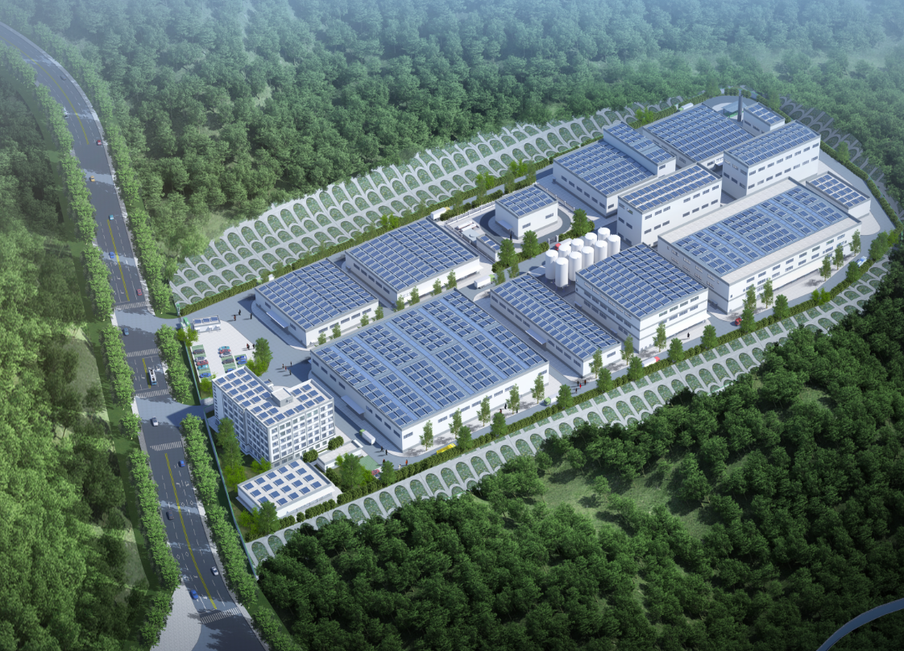
森美达生物 · 脑森林

Slide 2




天然植物エキスの分野における世界有数の製造企業
云南森美达生物科技股份有限公司は、登録資本金1億3,780万元（約28億7,380万円相当）、2001年に設立され、国有資本が出資するバイオテクノロジー企業グループです。当社は、技術革新を通じて、天然植物の抽出（無添加にこだわり）・応用開発・栽培の普及を一貫して行っており、独自の完全なバリューチェーンを有することを強みとしています。
香料原料
（ユーカリ油／シナモン油／ティーツリー油 など）
機能性飼料添加物
（抗生物質代替）
植物由来バイオ農薬
（高毒性農薬の代替品）
クルミ製品シリーズ
(クルミ油／クルミたん ぱく など）
天然香料原料は、森美达の事業基盤であり、「企業＋農家（村委員会）＋生産基地」という協力モデルを維持しながら、各地に原料加工工場を分散配置しています。これにより、高品質な香料原料の安定供給を実現しています。
天然精油を有効成分とする機能性飼料添加物シリーズを開発し、畜産・養鶏・水産などの飼育動物に広く使用されています。本製品は、抗生物質の代替、動物の成長促進、食品の安全性向上といった特長を有しています。
ユーカリ油を有効成分とする農薬原薬の製造許可を取得しており、蚊、ミバエ、コブノメイガ（稲の害虫）などの防除において80%以上の高い忌避効果を示しています。無公害・無残留・低耐性といった特長を備えており、環境にやさしい防除ソリューションとして注目されています。
独自の高度加工技術により、高い栄養価を持つクルミ製品を一般家庭へと広く普及させています。

Slide 3
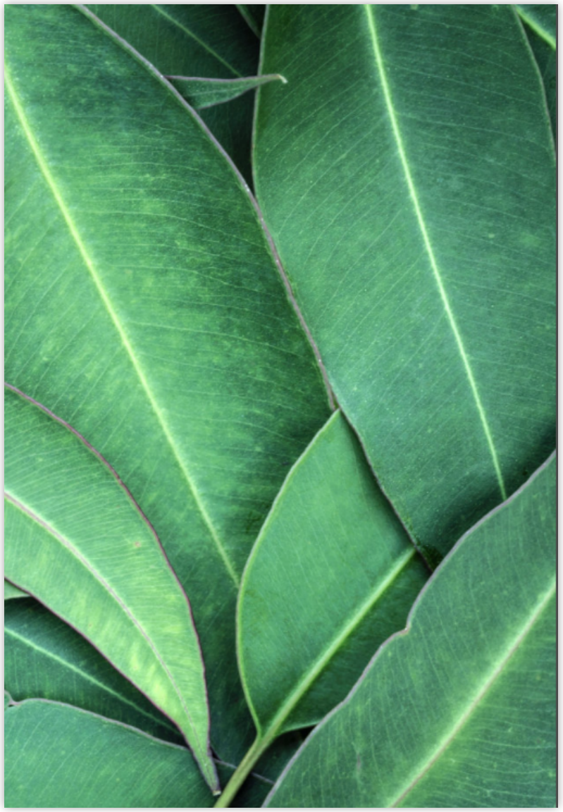
業界における地位
• ユーカリ油およびティーツリー油の生産量は世界トップ。中国国内のユーカリ油・ティーツリー油の輸出供給量においても全国トップ。ユーカリ油・ティーツリー油・シナモン油は、いずれも世界市場シェアの25〜30%を占めています
• KOSHER認証、EU REACH規則認証、HACCP国際食品安全認証、GMP（動的医薬品製造管理基準）、ISO9001認証を取得
• 合計36件の特許技術を保有し、そのうち9件は植物抽出に関する実用新案特許
• 輸出先は40カ国・地域以上にわたり、EU、イギリス、ユダヤ、アメリカなど各国の認証を取得し、5大国際認証をクリア
• 「4-テルピネオール」や「ユーカリ精油（ユーカリ成分50%含有）」など、中国福建省地方標準の策定にも積極的に参画

Slide 4
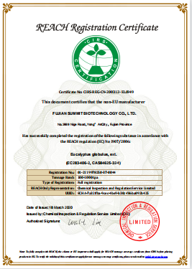
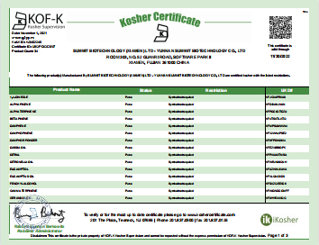
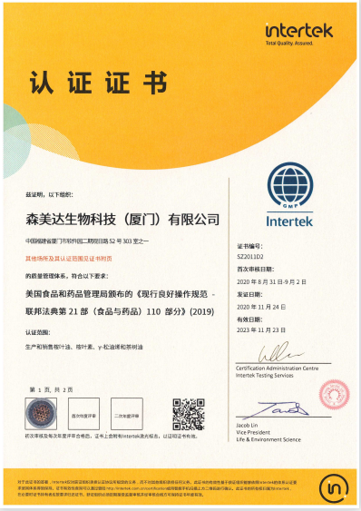
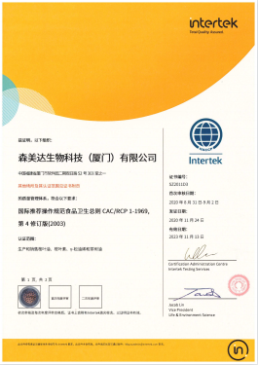
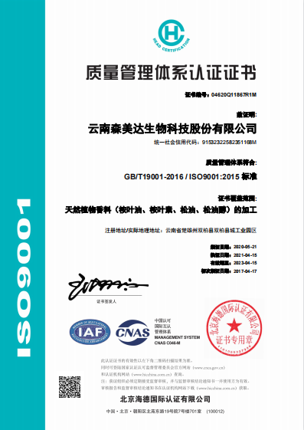
企業認証
Enterprise qualification
当社は、KOSHER認証、EU REACH規則認証、国際的に認められた食品安全管理システムであるHACCP、動的医薬品製造管理基準（cGMP）、およびISO9001認証を取得しており、さらに食品製造許可資格も保有しています。
福建森美达は、「4-テルピネオール」や「ユーカリ成分50％含有のユーカリ油」など、中国福建省地方標準の策定作業に積極的に参画しています。

Slide 5
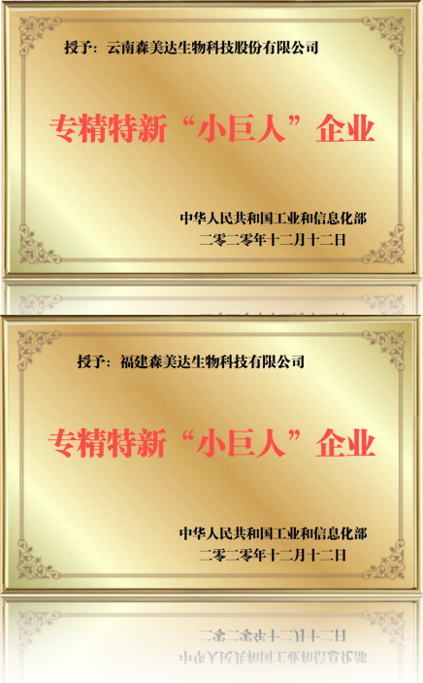
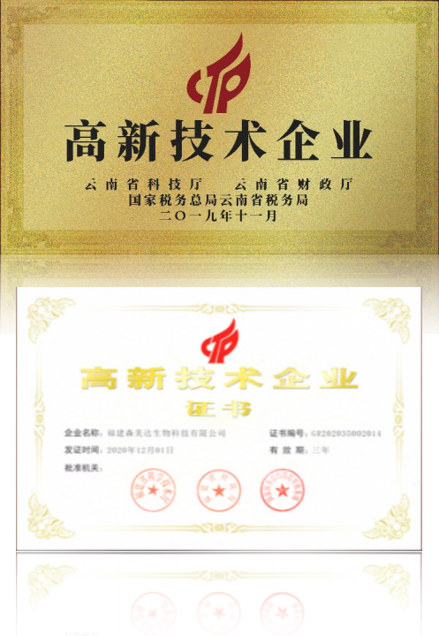
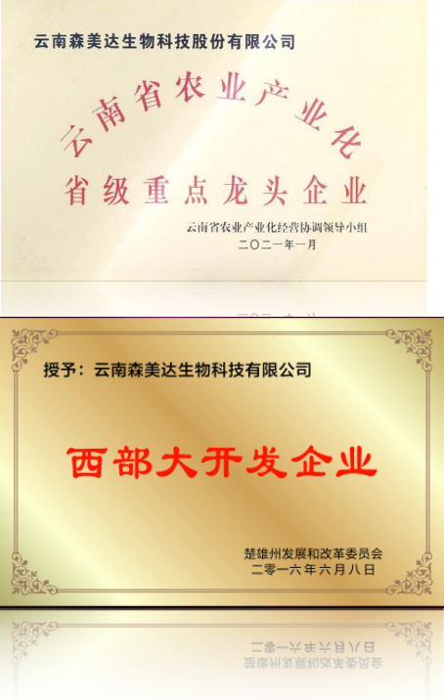
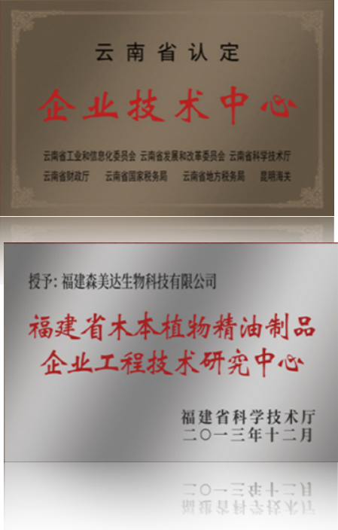
企業の主な受賞歴
• 中国雲南省の重点指導による重要産業発展プロジェクトに指定されているほか、国家級「専精特新（専門性・精密性・独自性・革新性）」小巨人企業、国家ハイテク企業、国家級林業リーディングカンパニー、雲南省農業リーディングカンパニー、雲南省知的財産優位企業、楚雄州バイオ医薬品企業など、多くの栄誉を受けています。
• 当社は、省レベルの技術センター、省級木本植物精油製品企業工程技術研究センター、および専門家ワークステーションを設置しており、国家イノベーション基金プロジェクトも担当しています。
雲南省農業産業化・省級重点リーディング企業
国家級ハイテク企業高新技術企業（雲南省）
雲南省認定 企業技術センター
「専精特新」小巨人企業（雲南省）
「専精特新」小巨人企業（福建省）
国家級ハイテク企業高新技術企業（福建省）
中国西部大開発戦略参画企業
木本植物精油研究拠点（福建省企業工学センター）

Slide 6
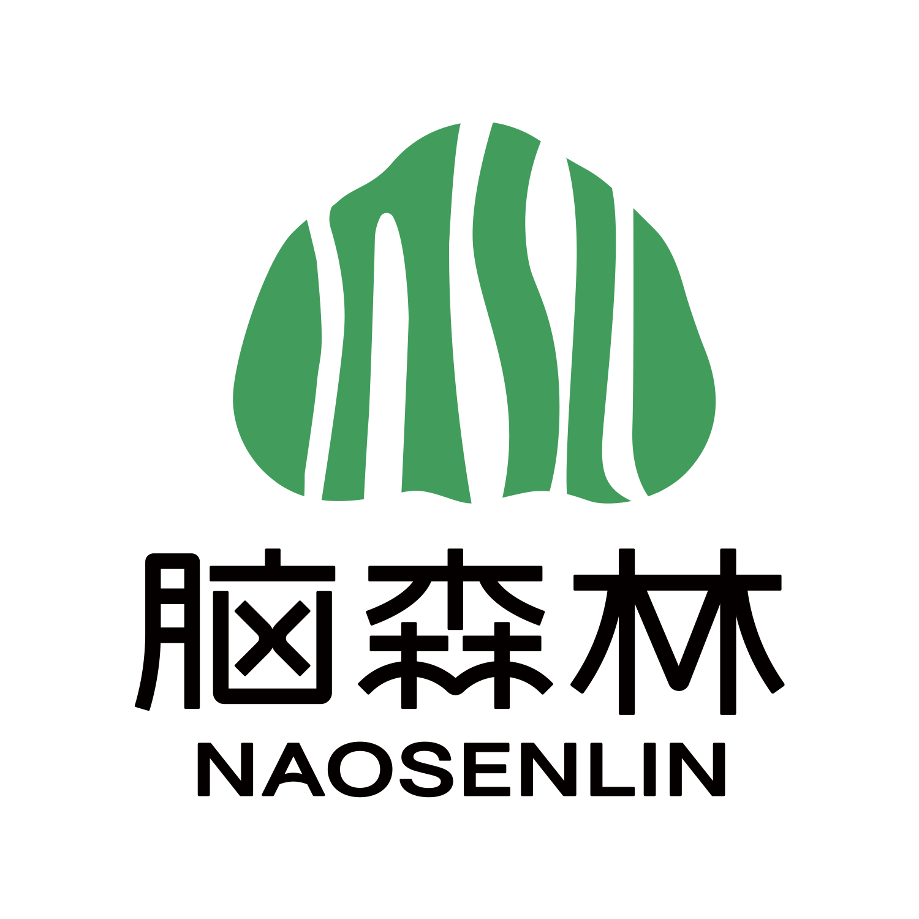
脑森林核桃油
「脑森林核桃油」は、森美达生物が自社運営するクルミ製品ブランドであり、食事の栄養・健康志向・養生に関心の高いご家庭に向けて、より自然で高品質、かつ親しみやすいクルミ油、クルミプロテインパウダー、クルミの隔膜（分心木）などの製品を提供しています。
雲南省における豊富なクルミの産地資源と品質優位性を最大限に活かし、独自の高度加工技術と精密かつ標準化された生産管理を通じて、より栄養価の高いクルミ製品を全国の食卓へとお届けしています。

Slide 7


楚雄州永仁県に自社で建設した敷地面積100ムー（約6.7ヘクタール）のクルミ加工工場を保有しています。
クルミ全活用
価値最大化
生物農薬および助剤、菌肥、染髪剤、食用色素などの分野に応用されています。
クルミの青皮
健脾固腎・活血化瘀・補血補気作用／中薬素材の直接販売
分⼼⽊
クルミ殻
クルミ粉末
クルミ殻油
バイオマス燃料原料
植物性クリーマーの代替用途、クルミ飲料、スポーツ栄養分野への応用。
炒め物・揚げ物などの日常調理用、離乳食、スポーツ栄養、心血管の健康維持に対応。

Slide 8




製品転換の強み：科学的加工
低温圧搾・精製
製品品質の安定性：
加工温度を80℃以下に制御し、天然の抗酸化剤を添加。フタル酸エステル・アフラトキシン・農薬残留物を除去することで、賞味期限の延長と発煙点の向上（通常の加熱調理時に油煙がほとんど発生しない）を実現しています。
伝統的な冷圧搾ろ過製法
一般的なクルミ油製品における品質不安定：
加工工程でクルミ殻を含むため、フタル酸エステルやカビの生えた乾燥クルミが混入しやすく、さらに伝統的な圧搾温度は100℃を超えることもあります。

Slide 9
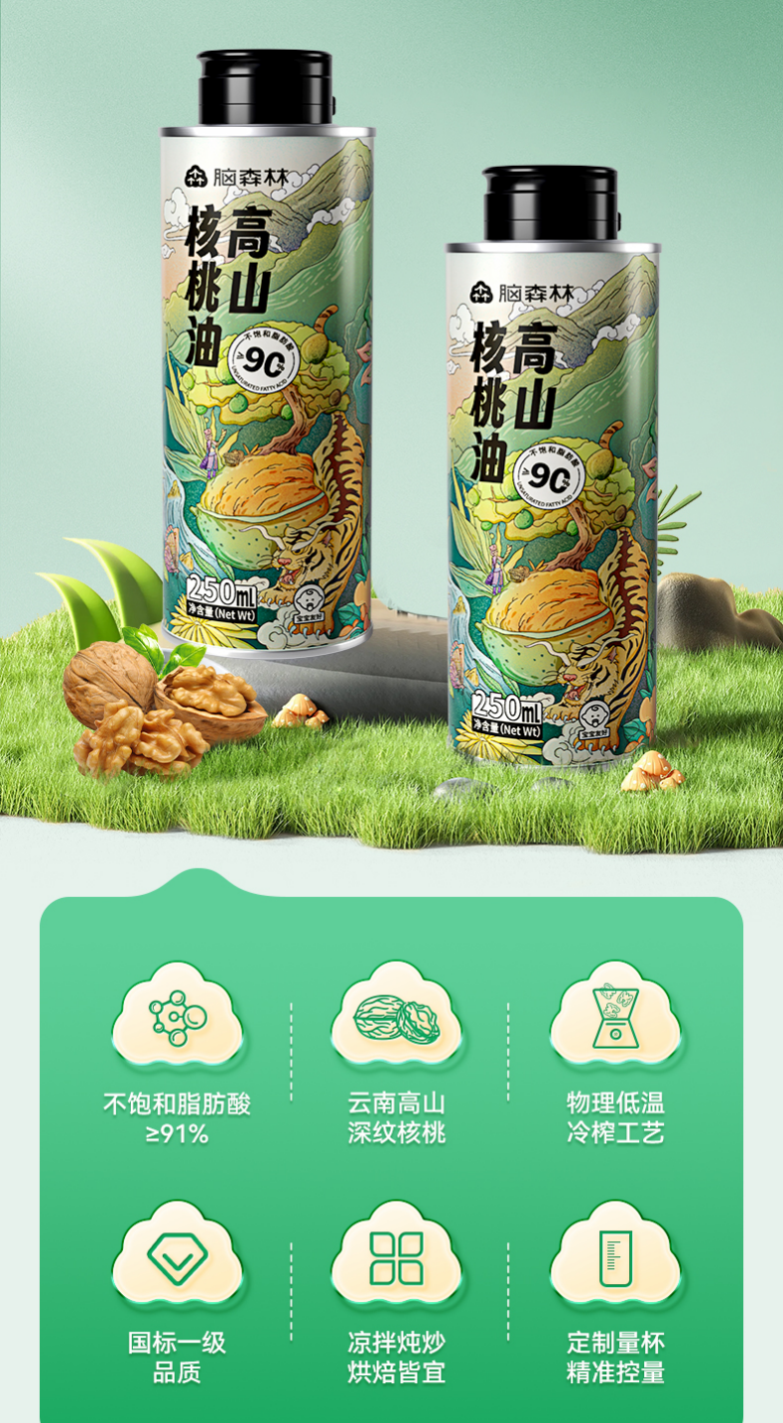
食用油のトップクラス品質
高不飽和脂肪酸（良質な脂質）： 他の植物油やオリーブオイルを上回る含有量
必須脂肪酸（Omega-6・Omega-3）：人体で合成できず、食事からの摂取が必要。ツバキ油よりも高含有。
DHA（脳のゴールド）、EPA（血管のクリーナー）を豊富に含有。
高栄養：天然ビタミンE、スクアレン、植物ステロール、メラトニン、フラボノイドなど多くの微量成分を含み、抗炎症・美容・スキンケアにも効果的。
脂質組成が母乳に近く、消化吸収に優れ、赤ちゃんの初めての離乳食用油として最適。
供給制限がなく、産業化による価格優位性あり。大容量タイプは市場価格の半分で提供可能。
低温物理圧搾製法
雲南高地産の深いシワのあるクルミ
低温物理圧搾製法
国家標準一級の品質
和え物・煮物・炒め物すべてに最適
計量カップで正確にコントロール

Slide 10
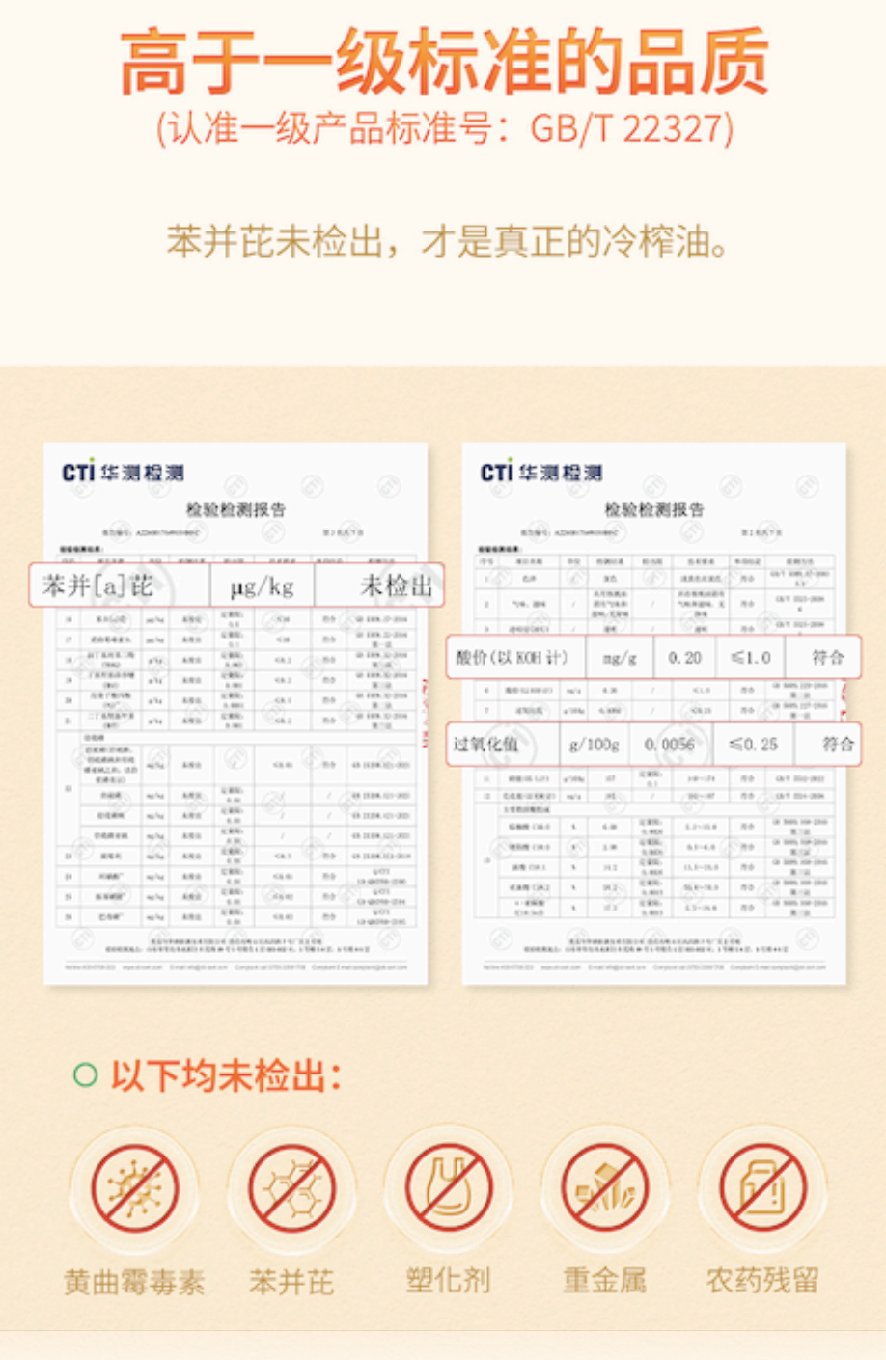
一級基準を超える品質
2001年の設立以来、当社は天然植物の抽出および無添加製品の製造に専念してまいりました。の設立以来、当社は天然植物の
欧米市場への輸出において、21年連続で出荷実績を持つ原料供給のリーディングファクトリーです。
輸出グレードの品質を維持し、製品の検査データは国家一級基準を大幅に上回ります。
「安全性こそ高品質の前提」と考え、リスクを最小限に抑えるEU基準を社内の品質管理基準として採用しています。
原料は雲南の高地森林で自然の時間をかけて成熟したものを使用し、包装には汚染がなく、加工においても添加物を一切使用しておりません。
（認証一級製品基準番号：GB/T 22327）
ベンゾピレンが検出されていないことこそ、本物のコールドプレス油です
ベンゾ[a]ピレン
検出されず
酸価（KOH換算）
適合
過酸化物価
適合
以下の成分は検出されていません：
アフラトキシン
ベンゾ[a]ピレン
プラスチック
添加剤
重金属
残留農薬

Slide 11
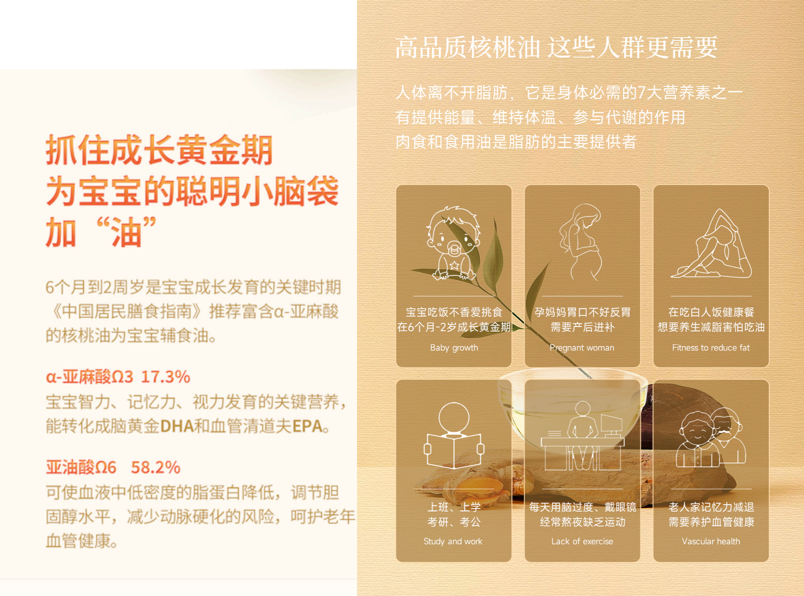
高品質なクルミオイル このような人にこそ必要です
人間の身体は脂肪なしでは機能しません。脂肪は身体に必要な7大栄養素の一つであり
エネルギーの供給、体温の維持、代謝への関与などの役割を果たします
肉類や食用油は脂肪の主な供給源です
成長の黄金期を逃さず
賢い赤ちゃんの脳に「油」をプラス
低脂志向・美容養生を求める方に、選ばれるのはクルミ油
中国国家衛生健康委員会の食事指導でも、高脂血症の成人に推奨される調
理油
赤ちゃんの離乳食だけでなく、これまでコストパフォーマンスの良い選択肢がなかっただけ（大容量サイズで市場価格の半額）
生後6か月から2歳までは、赤ちゃんの成長と発達にとって重要な時期であり、
『中国居民膳食指南』ではα-リノレン酸が豊富なクルミ油を補助食品として推奨しています。
赤ちゃんの食欲がない・好き嫌いが多い、生後6か月〜2歳の成長ゴールデン期
妊婦さんの食欲不振・つわり
産後の栄養補給が必要
健康食を意識する人
ダイエット中で油を控えたい方
α-リノレン酸Ω3 17.3％
赤ちゃんの知力、記憶力、視力の発達に必要な栄養素であり、
脳の黄金成分DHAや血管を清潔に保つEPAに変換されます。
リノール酸Ω6 58.2％
血中の悪玉コレステロールを下げ、
善玉コレステロールのバランスを整え、動脈硬化のリスクを減らし、
血管の健康を守ります。
高齢者の記憶力低下
血管の健康維持が必要
通勤・通学
大学院・公務員試験の準備中
毎日頭を使いすぎる・メガネをかけている
夜更かしや運動不足が多い方

Slide 12
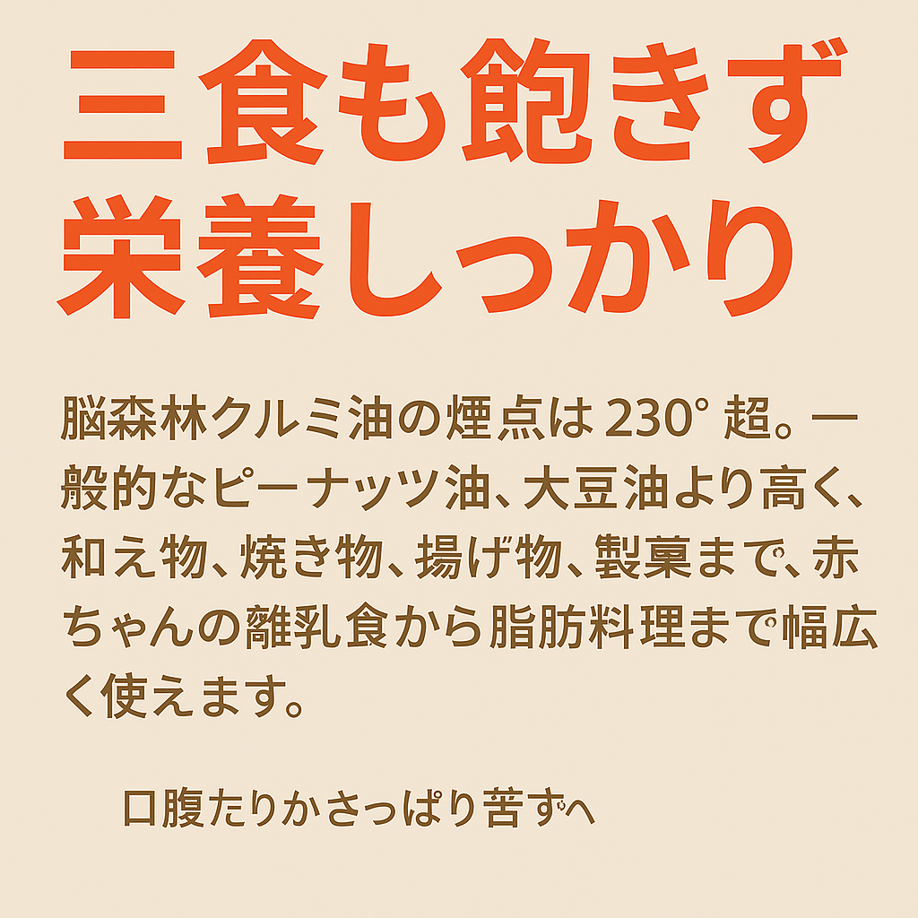
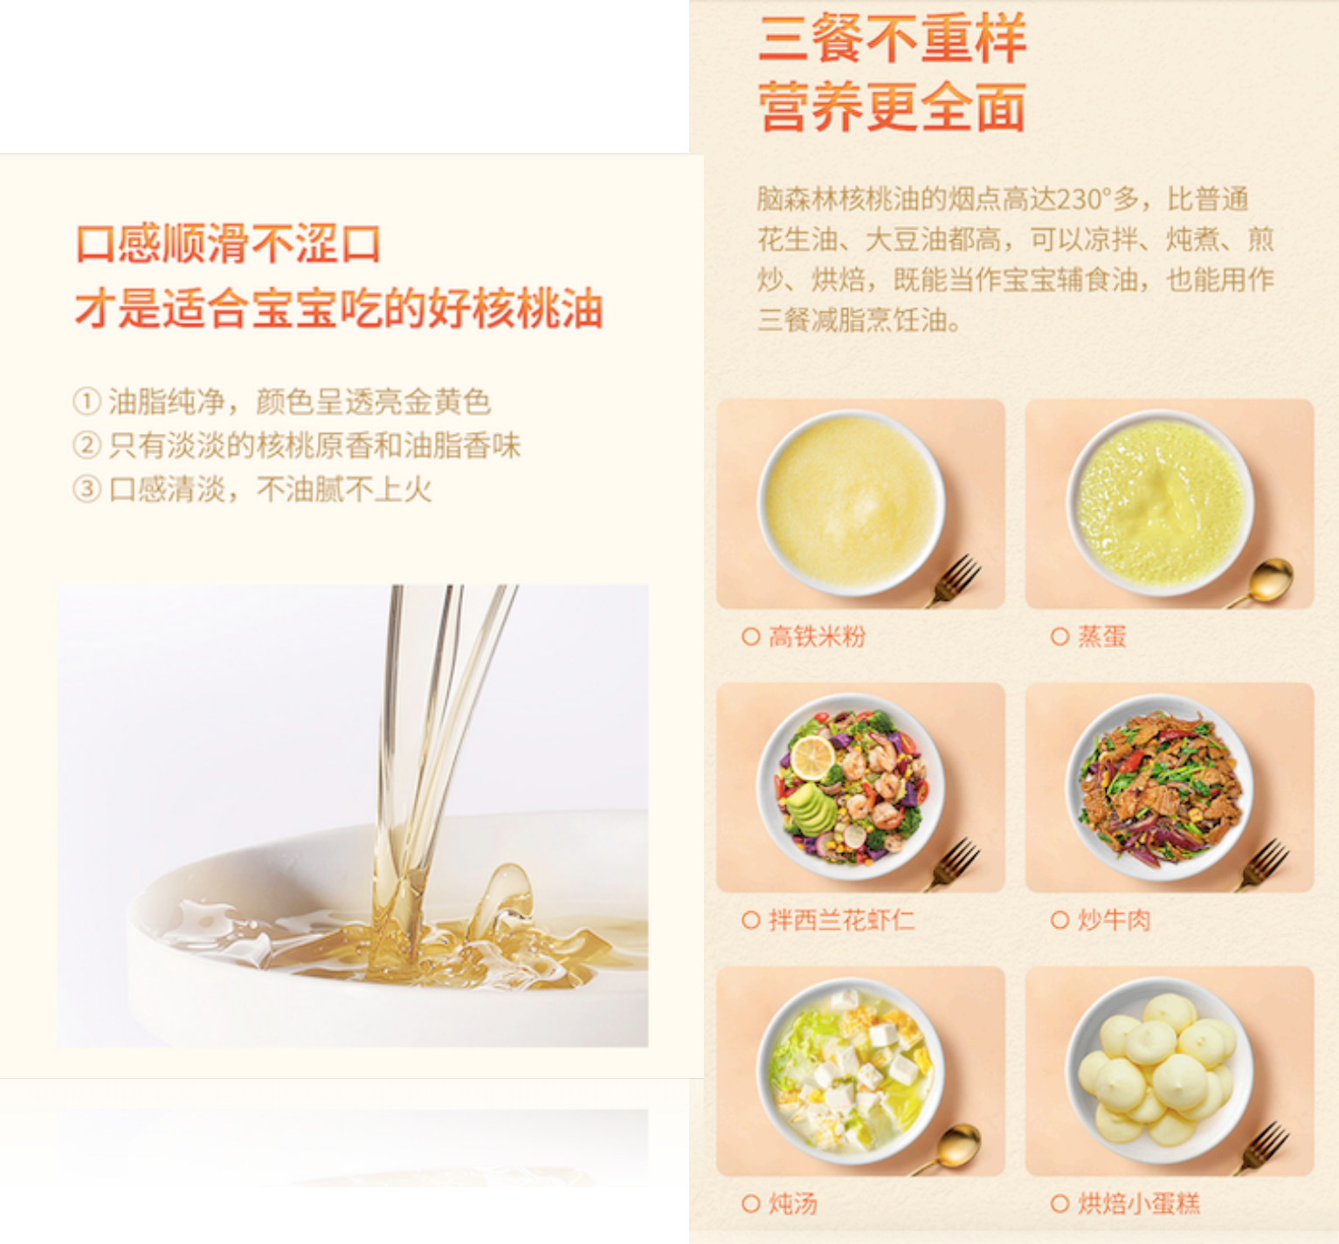
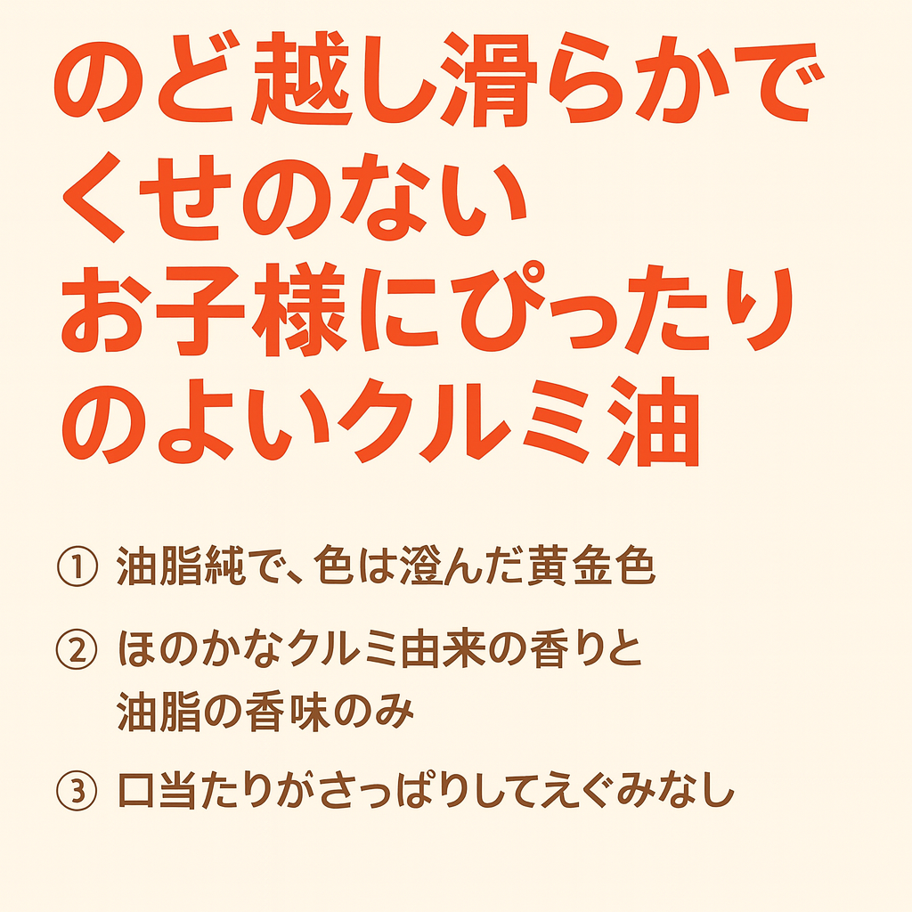



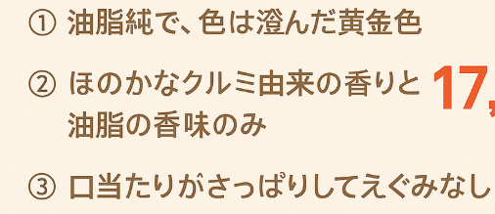


油脂は非常に純粋で、一番搾りのみを使用し、再搾りは一切行っておりません
色は淡く透明感があり、香りにクセがなく、口に含むとほんのりとしたクルミ本来の風味と油の香ばしさが広がります。
発煙点は230℃とピーナッツオイルを上回り、和え物・煮物・炒め物・焼き菓子など、さまざまな調理方法に対応可能です。
本製品は、自社が全力を注いで立ち上げた初のブランドであり、輸出レベルの品質管理基準を採用。口当たりが安定しており、これまでに中差評価ゼロを達成しています。お子様にも好まれ、ママにも胃にやさしい製品として高評価をいただいております。
鉄分強化米粉
蒸し卵
ブロッコリーとエビの和え物
牛肉炒め
煮込みスープ
焼きミニケーキ

Slide 13
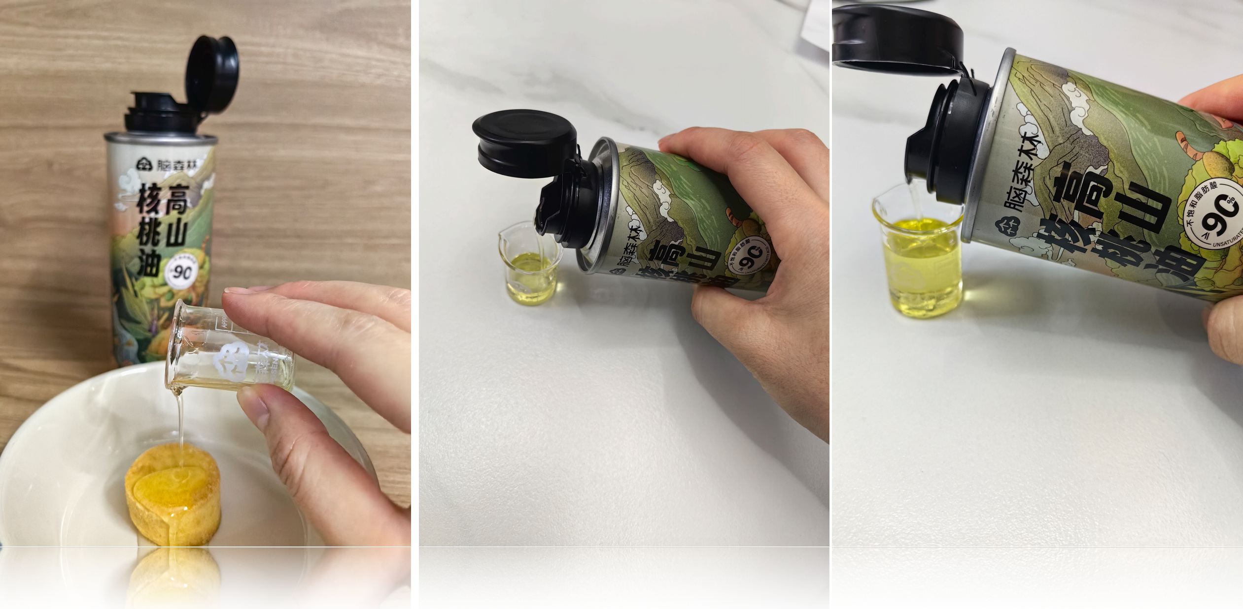
フィルターなし・無加工、購入者による実物写真。

Slide 14
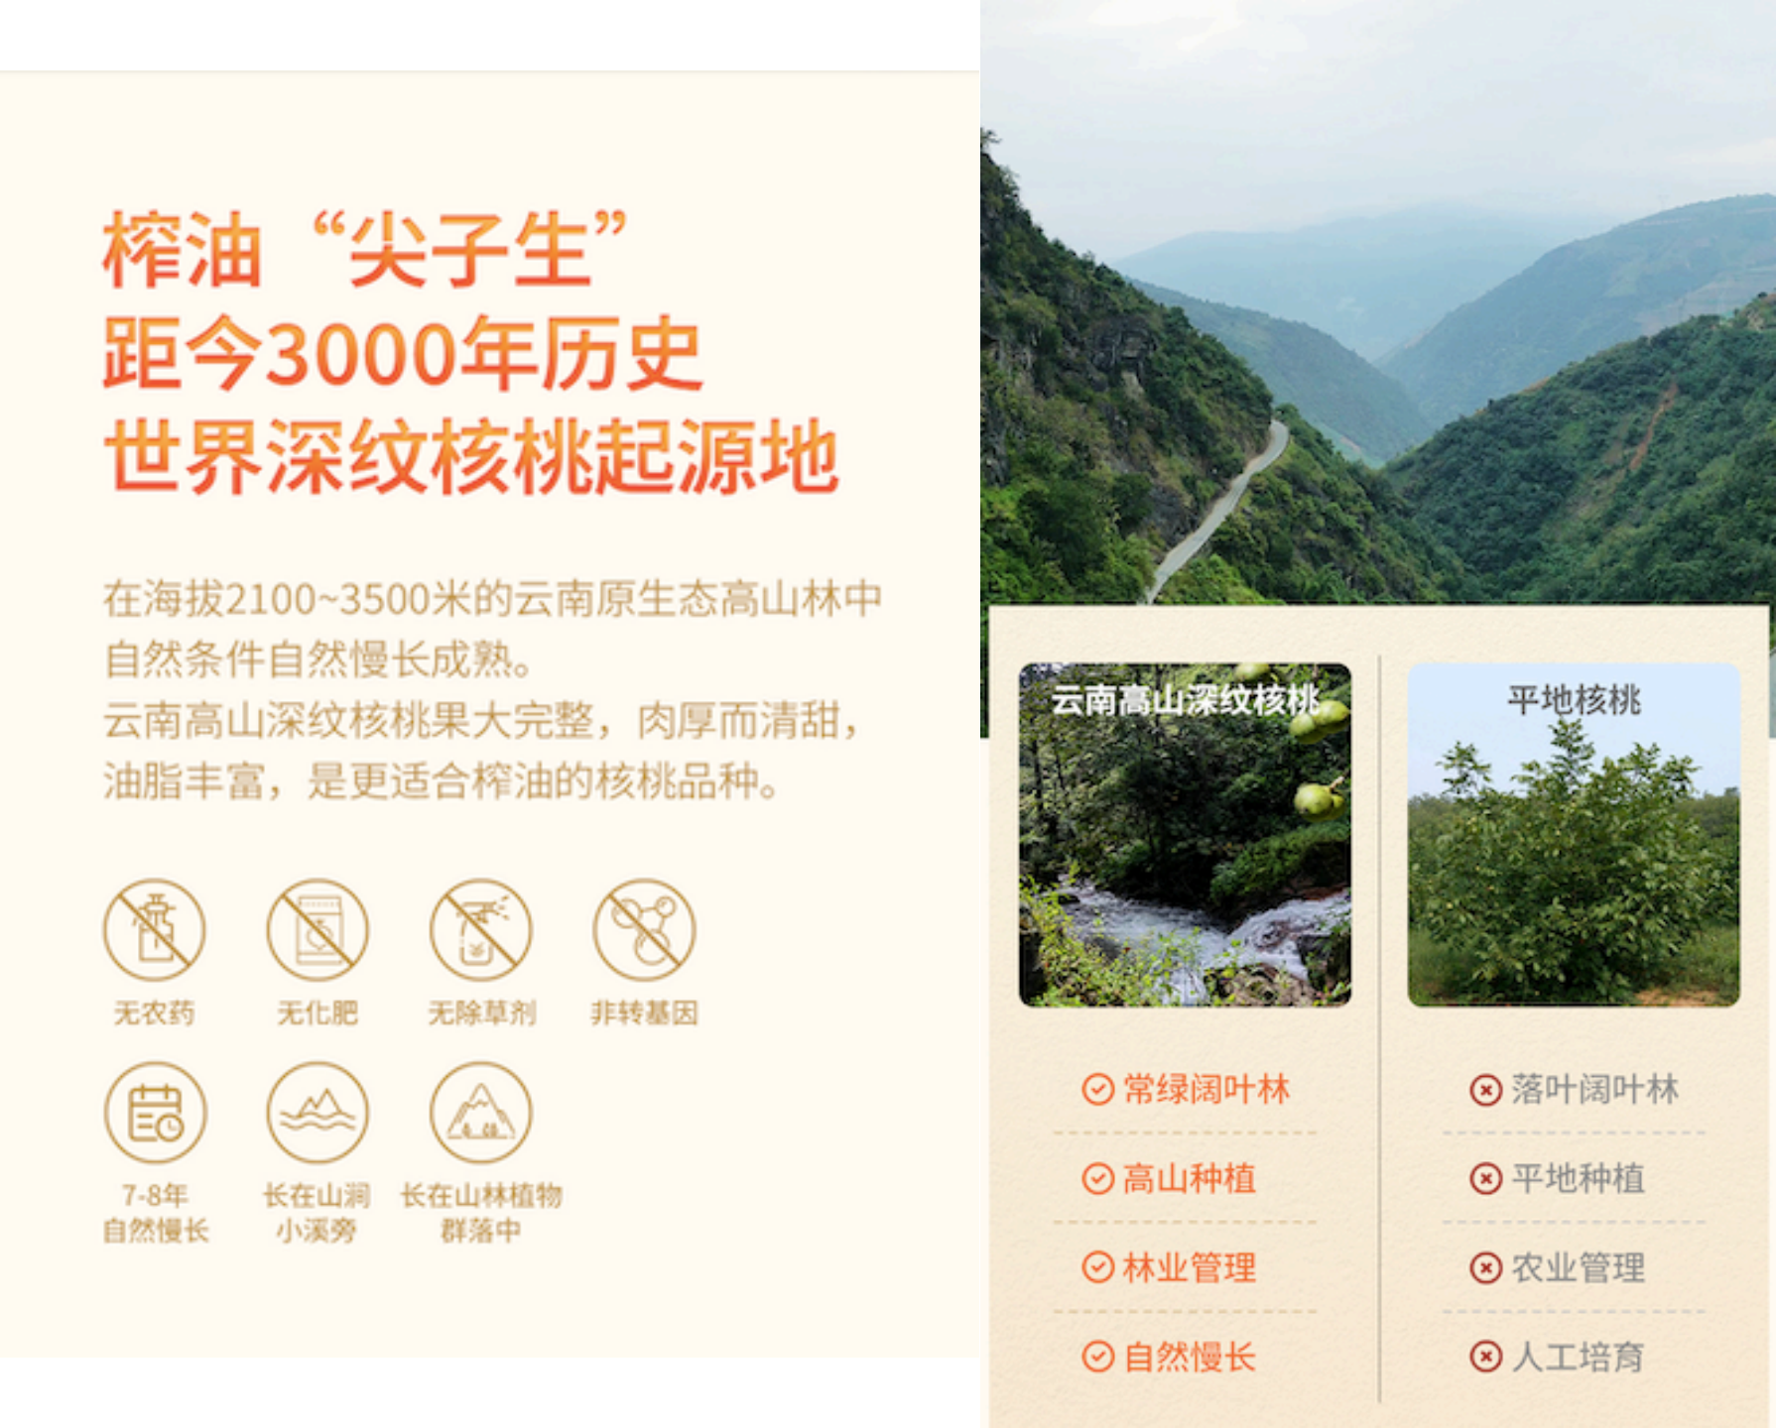
くるみ油の「エリート」
3000年の歴史を持つ
世界の深紋くるみ発祥の地
標高2100〜3500メートルの雲南省の原生高山林において、
自然環境の中でゆっくりと育ちます。
雲南高山の深紋くるみは実が大きく、果肉は厚くて透明感があり、
油分が豊富で、くるみ油に最適な品種です。
味道良い素材があってこそ、本当の美味しさが生まれる。
*7〜8年：苗木を植えてから初めて実がなるまでの期間を指します。
雲南高山深紋くるみ
平地くるみ
農薬不使用
化学肥料不使用
防腐剤不使用
遺伝子組み換えなし
常緑広葉樹林
落葉広葉樹林
7〜8年自然に実る
山間の小渓流で育つ
高山植物群に囲まれて育つ
林業管理
平地栽培
林業管理
農業管理
自然成長
人工育成

Slide 15
清聴ありがとうございました

